Slide 1

Качественная оценка риска покупки акции с использованием графовых баз данных на данных Московской биржи
Проект подготовили: Блохин В.М. Нечистик М.Н.
Сафонов В.В.

Slide 2
Цели и задачи проекта
Цель: Разработать систему оценки риска покупки акции на основе графовой базы данных Neo4j
Задачи:
1. Собрать и структурировать торговые данные через ISS API Московской биржи
2. Разработать балльную модель оценки риска (7 показателей, max 50 баллов)
3. Спроектировать графовую схему «Сектор → Акция» в Neo4j
4. Реализовать визуализацию графа с цветовой кодировкой риска (PyVis)
5. Повысить навыки и умения работы с графовыми СУБД (Neo4j)

Slide 3

Теоретическая база: логика работы и условности алгоритма
1. Расшифровка и значения основных параметров расчётов
WAPTOPREVWAPRICEPRCNT — процентное изменение средневзвешенной цены текущей сессии относительно средневзвешенной цены предыдущей сессии.
LCURRENTPRICE — позиция текущей цены внутри дневного торгового диапазона.
PRICEMINUSPREVWAPRICE — абсолютное отклонение текущей цены от средневзвешенной цены предыдущей сессии, выраженное в процентах от предыдущей средневзвешенной.
LASTCNGTOLASTWAPRICE — отклонение цены последней сделки от средневзвешенной цены текущей сессии.
LASTCHANGEPRCNT — процентное изменение цены последней сделки относительно цены предыдущей сессии.
MARKETPRICE — рыночная цена относительно цены предыдущей сессии, выраженная в процентах. TRENDISSUECAPITALIZATION — тренд капитализации эмитента.
2. Обоснование для дневной торговой сессии
Во-первых, данные ISS API Московской биржи предоставляют агрегированные показатели.
Во-вторых, дневная периодичность соответствует задаче оценки риска покупки акции для среднесрочного инвестора.
В-третьих, дневные данные обеспечивают стабильность расчётов.
В-четвёртых, система работает в цикле с интервалом 10 минут, что позволяет отслеживать динамику внутри дня, но при этом использовать дневные показатели как базу для расчётов.

Slide 4
Теоретическая база: логика работы и условности алгоритма
3. Обоснования условностей и упрощений
Упрощение 1. Отсутствие исторических данных
Система использует только текущие показатели сессии без учёта истории цен за недели или месяцы.
Упрощение 2. Линейная агрегация показателей
Все семь компонентов суммируются линейно с фиксированными весами.
Упрощение 3. Дихотомная классификация риска
Итоговая вероятность делится на три зоны: рост (≥30%), нейтрально (от –10% до 30%), падение (≤–10%).
Упрощение 4. Отсутствие учёта макроэкономических факторов
Модель не включает процентные ставки, курсы валют, новостной фон или отчётность компаний.
Упрощение 5. Фиксированные веса показателей
Веса назначены вручную на основе экспертной оценки, а не оптимизированы алгоритмически.
Упрощение 6. Использование только рублёвых инструментов
Система фильтрует акции по CURRENCYID == 'SUR' и INSTRID == 'EQIN'.

Slide 5
Источник данных: ISS API Московской биржи
URL: iss.moex.com/iss/engines/stock/markets/shares/securities.json
Два блока данных:
• securities — справочная информация (SECID, SHORTNAME, SECTOR, ISSUECAPITALIZATION)
• marketdata — торговые данные (LAST, WAPRICE, PREVWAPRICE, MARKETPRICE, HIGH, LOW)
Фильтр: BOARDID = TQBR (основной режим торгов акциями)
Фильтр: CURRENCYID = SUR (ограничения результатов рублевыми акциями)
Формат: JSON, обновление каждые 10 минут

Slide 6
Логика алгоритма оценки риска
7 взвешенных показателей:
1. WAPTOPREVWAPRICEPRCNT — w=5 | отношение WAPRICE к PREVWAPRICE
2. LCURRENTPRICE — w=5 | отношение LAST к PREVWAPRICE
3. PRICEMINUSPREVWAPRICE — w=8 | разница LAST − PREVWAPRICE
4. LASTCNGTOLASTWAPRICE — w=5 | отношение LAST − WAPRICE к WAPRICE
5. LASTCHANGEPRCNT — w=10 | процент изменения LAST
6. MARKETPRICE — w=10 | отношение LAST к MARKETPRICE
7. TRENDISSUECAPITALIZATION — w=7 | отклонение капитализации
Максимум: 50 баллов

Slide 7
Математическая модель вероятности
Нормализация каждого показателя:
norm(x) = clamp(x / threshold, −1, 1)
Взвешенная сумма:
score = Σ (normᵢ × weightᵢ)
Итоговая вероятность:
P = (score / 50) × 100%
Классификация:
• P ≥ +30% → «рост» (зелёный)
• −10% < P < +30% → «нейтрально» (жёлтый)
• P ≤ −10% → «падение» (красный)

Slide 8
Cypher-запросы к Neo4j
Создание узла акции:
```
MERGE (s:Share {secid: 'SBER'})
SET s.WAPTOPREVWAPRICEPRCNT = 1.02,
s.LASTCHANGEPRCNT = 0.5,
s.PROBABILITY = 35.0,
s.STATUS = 'рост',
s.updated_at = datetime()
```
Добавление данных в БД внутри цикла
NEO4J.execute_query(
"""
MERGE (s:Share {secid: $node})
SET s[$rel] = $val,
s.updated_at = datetime()
RETURN s
""",
node=node,
rel=rel,
val=val,
database_="neo4j"
)
Агрегация по секторам:
```
MATCH (s:Share)
RETURN s.SECTOR AS sector,
sum(s.ISSUECAPITALIZATION) AS cap
ORDER BY cap DESC
```
Обновление вероятности:
```
MATCH (s:Share {secid: $secid})
SET s.PROBABILITY = $prob,
s.STATUS = $status
```

Slide 9
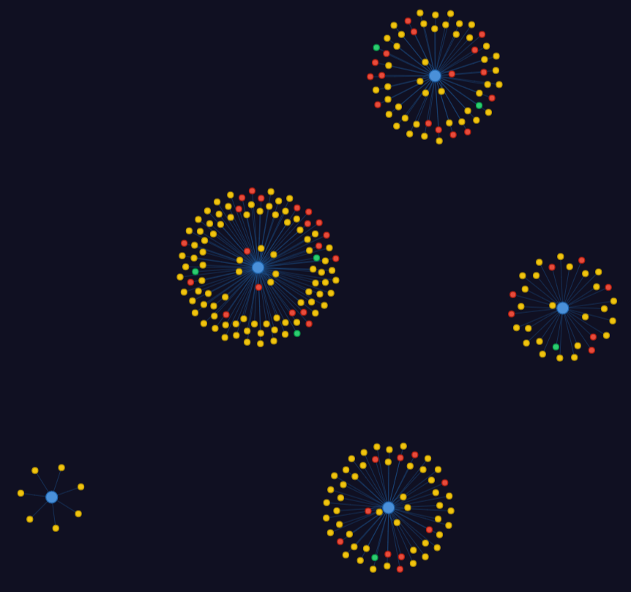
Визуализация графа (PyVis)
Структура графа:
• Секторы (5 шт.) — крупные синие узлы
• Акции — малые узлы:
• 🟢 Зелёные: P ≥ +30% (рост)
• 🟡 Жёлтые: −10% < P < +30%
• 🔴 Красные: P ≤ −10% (падение)
• Рёбра: BELONGS_TO → сектор
Техническая реализация:
• PyVis → HTML с интерактивным графом
• Цвет узла = STATUS акции
• Размер узла = капитализация
• При наведении: secid, вероятность
• Экспорт в HTML + PNG

Slide 10
Преимущества графового подхода перед реляционными БД
✅ Нативная модель связей «сектор → акция» — без JOIN и внешних ключей
✅ Быстрый поиск аномалий: все акции сектора — за один обход ребра
✅ Масштабируемость: новый показатель = новое свойство узла, без миграции схемы
✅ Визуальная интерпретация: цвет + размер узла = риск + капитализация
✅ Гибкость: добавление новых типов узлов (индексы, новости) без реструктуризации

Slide 11
Выводы
1. Разработана и реализована работающая система оценки риска покупки акции на основе графовой БД
2. Графовая база данных Neo4j эффективно структурирует биржевые данные: сектора, акции и их связи
3. Балльная модель (7 показателей, max 50 баллов) выдаёт интерпретируемые вероятности роста/падения в диапазоне [−100%; +100%]
4. Визуализация PyVis с цветовой кодировкой упрощает принятие инвестиционных решений

Slide 12
Спасибо за внимание!

